Slide 1
«Партизаны - герои»
Notes:
1

Slide 2
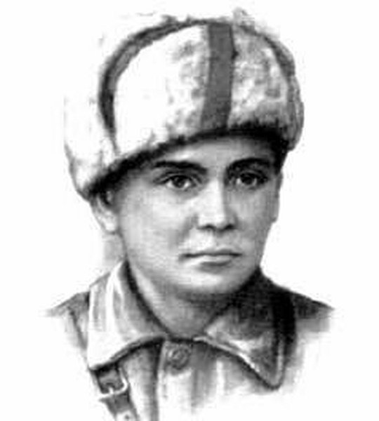
Леня Голиков

Slide 3
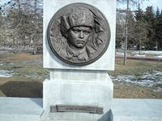
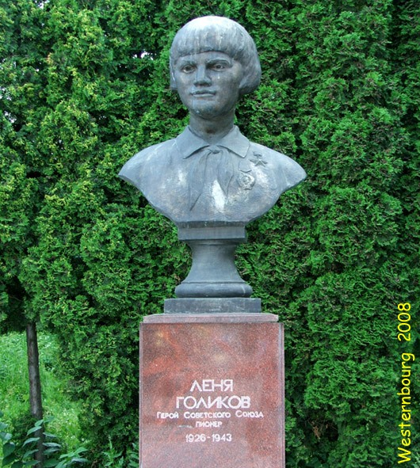
Памятники Лене Голикову

Slide 4
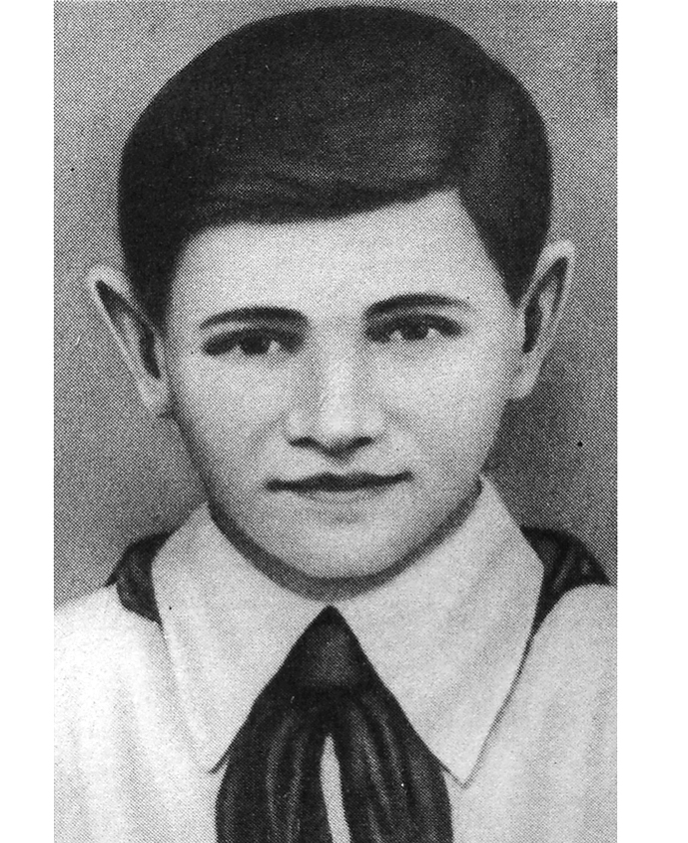
Валя Котик

Slide 5
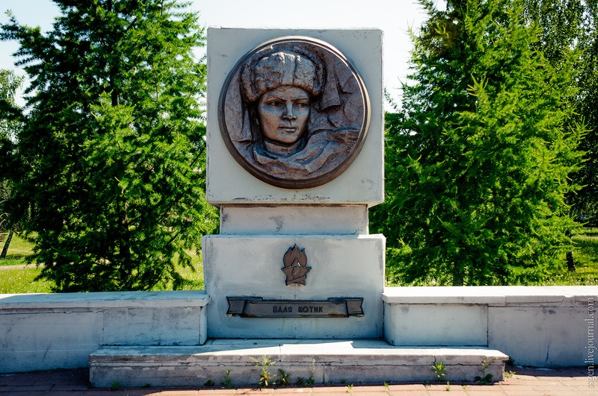
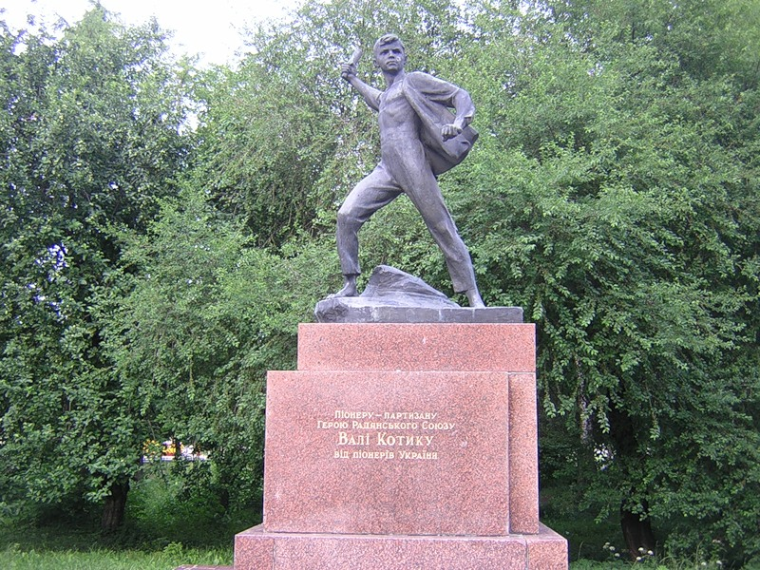
Памятники Вале Котику

Slide 6
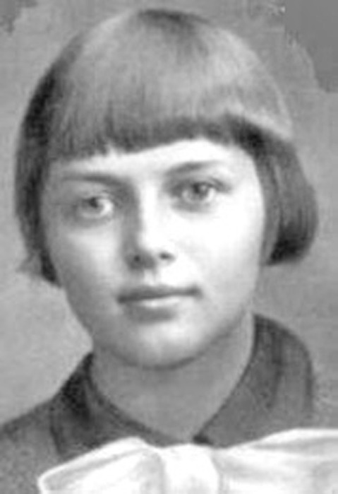
Зина Портнова

Slide 7
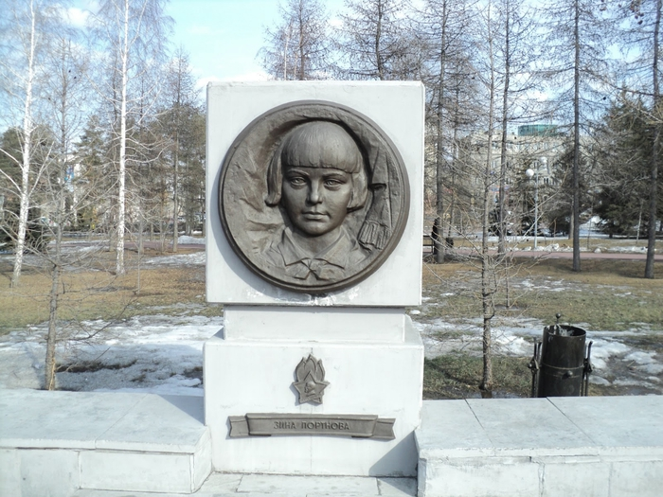
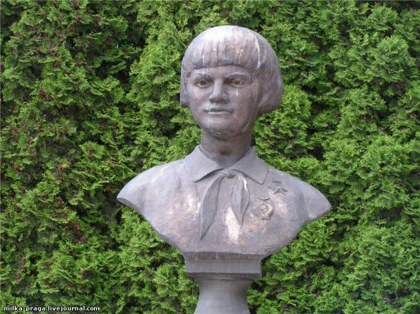
Памятники Зине Портновой

Slide 8
Спасибо
за внимание!

